Slide 1

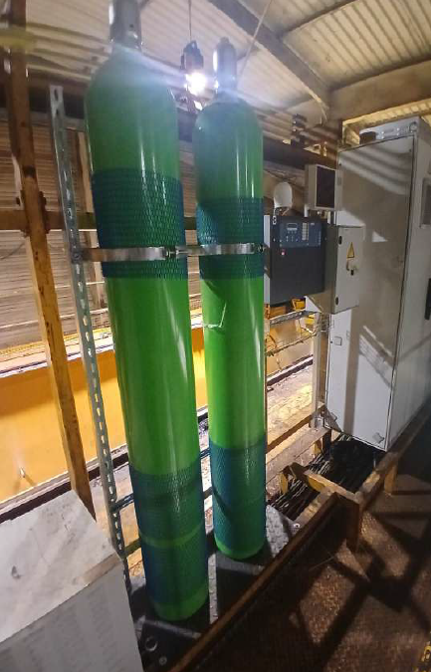
Le respect des règles sauve des vies
Date & Heure | 15/09/2026 11h00
Site / Secteur | Florange/Galsa2/Pont SA3
Qui | EE
Fait par | Eclair
Description de la bonne pratique – bon comportement | RISQUE DE CHUTE DES BOUTEILLES D’EXTINCTION INCENDIE Contexte :Les bouteilles sont maintenues par 1 seul collier et posées sur une plaque sans blocage a la base. En cas de chocs aux butoirs ou contre le pont SA08, Les bouteilles risquent de se détacher et de tomber au sol.
Risque contrôlé | Frappé par chute d'objet
Potentiel de gravité | Critique
Destinataire | BT maintenance ponts roulants MCe
Description
Photos
Valorisation | Félicitations aux agents Eclair
Transposition | Vérifications sur tous les ponts équipés de système d’extinction incendie.
Actions
Notes:
Unité Support Sécurité ArcelorMittal Dunkerque
1

Slide 2
Lexique risques
Français | Anglais
Brûlé par le feu | Burnt by fire
brûlé par une substance chaude ( autre que métal liquide) | Burnt by hot substance (other than liquid metal)
brûlé par du métal liquide ou du laitier | Burnt by liquid metal or slag
Brûlé ou blessé par une explosion ou une projection | Burnt or injured by explosion or blast
Brûlé ou intoxiqué par des radiations chimiques ou ionisantes | Burnt or intoxicated by chemical or ionizing raditions
Chute de hauteur (>1,8) | Fall from height (>1,8)
Ecrasé par l'effondrement d'une structure ou bâtiment | Crushed by collapsing structure or building
Ecrasé par une machine en mouvement | Crushed by moving machinery
Ecrasé par d'autre équipement ou matière/objet mobile | Crushed by other mobile equipment or material
Ecrasé par une charge suspendue | Crushed by suspended load
Ecrasé par un véhicule | Crushed or rolled over by vehicle
Frappé par chute d'objet | Hit by falling object
Frappé par la projection d'une substance ou objet (autre que dans les yeux) | Hit by projected substance or object (other than in eye)
Frappé par la projection d'une substance ou objet (dans les yeux) | Hit by projected substance or object in eye
Gazé - asphyxié | Gassed - asphyxiated
Glisser - trébucher - tomber | Slip, trip, fall
Pincé - coupé | Pinched, cut
Risques Ergonomiques et troubles musculo-squeletiques | Ergonomics risks and musculoskeleted disorders
Electrocuté | Electrocuted
Autre | Other

